Slide 1
Лабораторна робота №6
Типи тестування
Виконала:
Ст. групи ПІ-13-1
Дзьон Віта

Slide 2

Об’єкт тестування: Word Perfect office
WordPerfect Office — офісний пакет, розроблений Corel Corporation. Станом на квітень 2008, останньою версією є WordPerfect Office X4, яка доступна в кількох редакціях, включаючи Standard, Professional, Home & Student і Family Pack Edition. Також доступний WordPerfect Office 12 Small Business Edition, він включає ширший набір застосунків, разом із засобами для редагування фото та інтернет безпеки.
Офісний пакет є нащадком WordPerfect Suite, зібраного Novell в 1994 і
придбаного Corel в 1996.

Slide 3
Типи тестування:
функціональне тестування (functional testing);
тестування продуктивності (performance testing):
навантажувальне тестування (load testing);
стрес-тестування (stress testing);
тестування стабільності (stability / endurance / soak testing);
тестування зручності використання (usability testing);
тестування інтерфейсу користувача (ui testing);
тестування безпеки (security testing);
тестування локалізації (localization testing);
тестування сумісності (compatibility testing).
позитивне тестування (positive testing);
негативне тестування (negative testing).

Slide 4
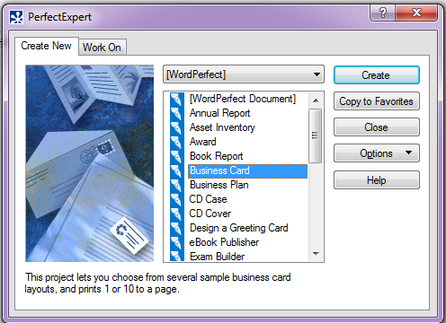
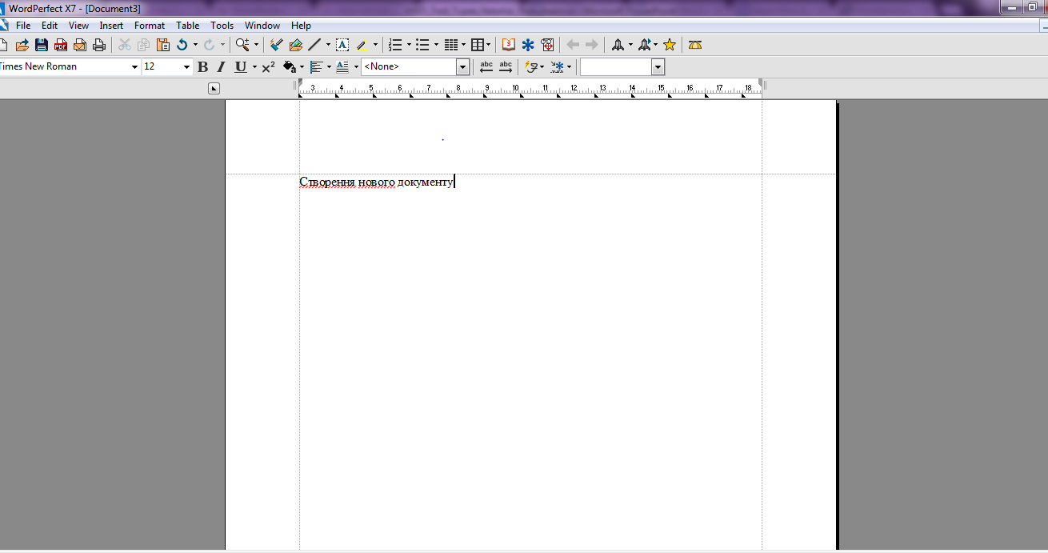
Functional testing
Як користувач, я хочу створювати та редагувати нові документи, електронні таблиці та презентації.
Створення нового документу:

Slide 5
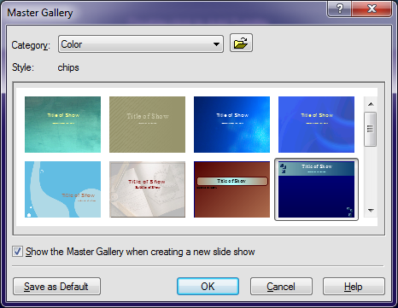
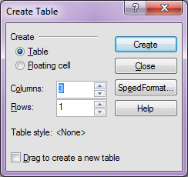
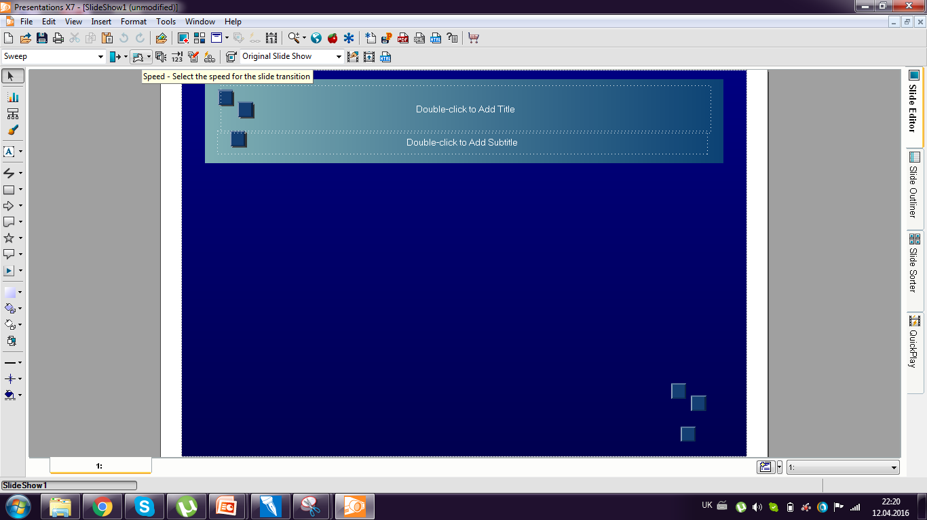
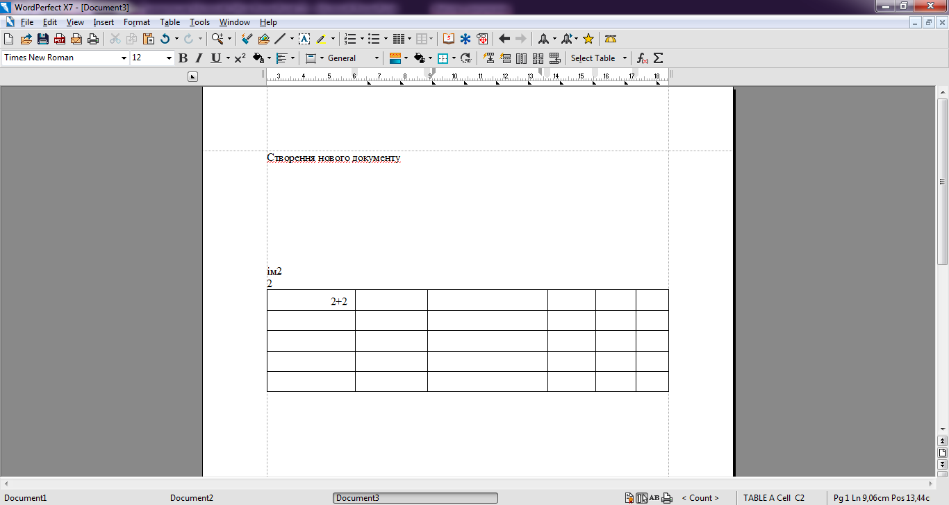
Створення презентації:
Створення таблиці:
Результат:
Результат:

Slide 6
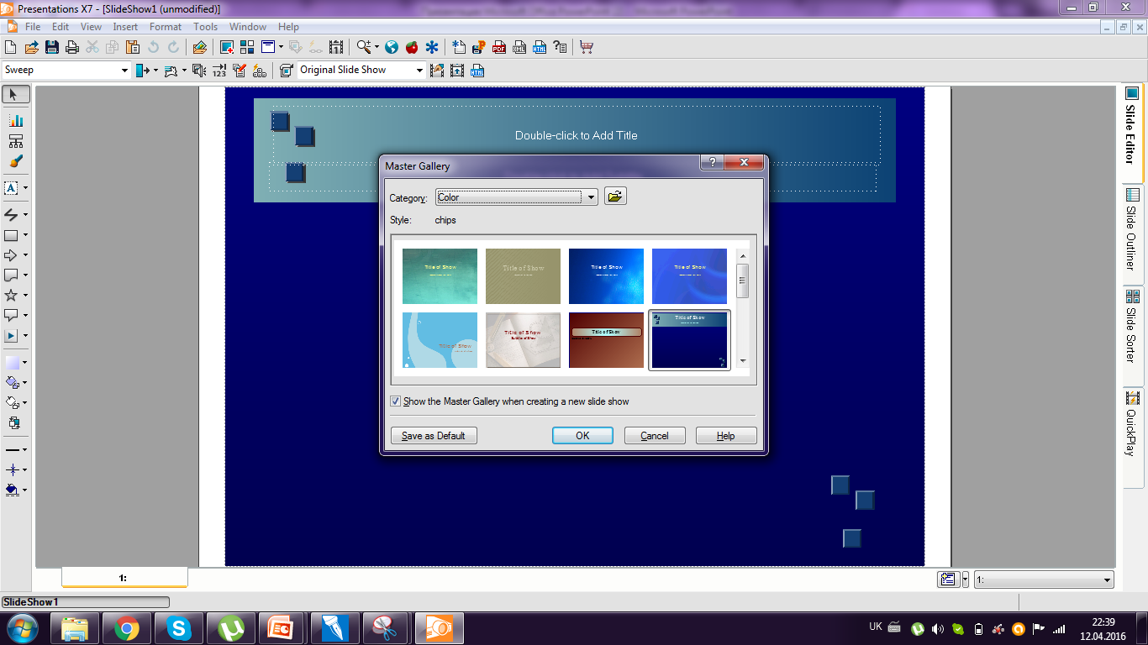
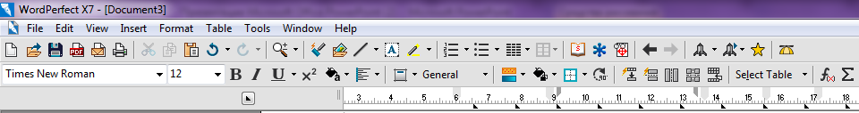
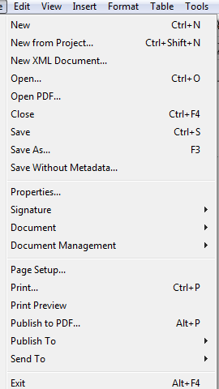
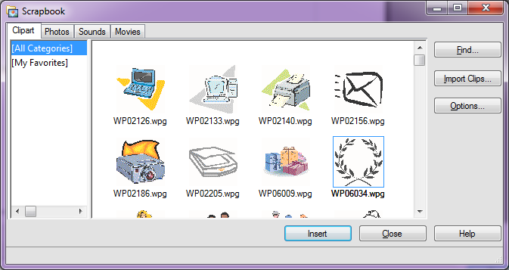
UI Testing
Як користувач, я хочу використовувати main menu та toolbar для створення, перегляду, редагування необхідних документів.
Результат:
Зручний багатофункціональний інтерфейс, наявна панель інструментів,
доступ до кожної з вказаних в меню функцій

Slide 7
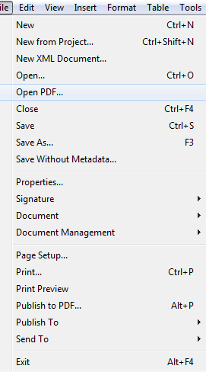
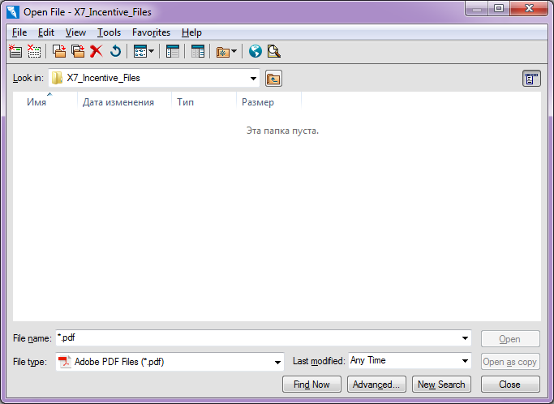
Smoke testing
Як користувач, я хочу мати можливість вибирати для перегляду та редагування файли різних форматів з допомогою системи автоматизованої фільтрації форматів документів.
Результат:
Сhoose Open PDF…→
Folder with .docx files, But without PDF files.
Файли формату .docx не можна вибрати.

Slide 8
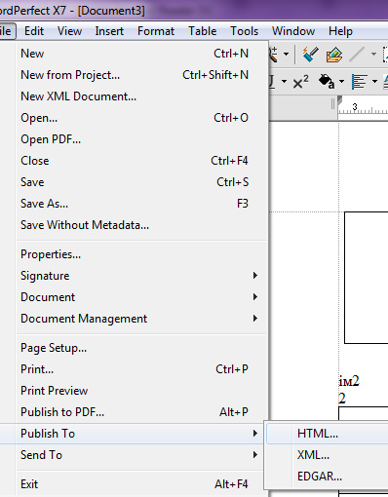
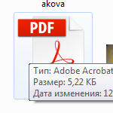
Usability testing
Як користувач, я хочу зберігати створені файли у форматі, передбаченому функціоналом програми, без виникнення ускладнень та неполадок.
Результат:
Програма дає змогу просто та
швидко зберігати файли
у вибраному форматі

Slide 9
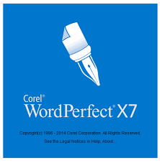
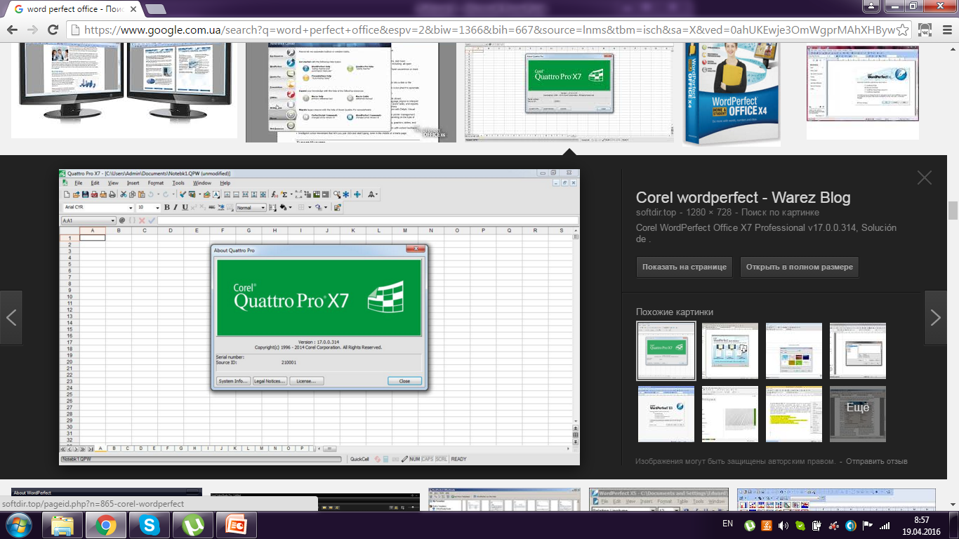

Positive testing
Як користувач, я хочу встановити та використовувати основні компоненти, що входять до пакету Word Perfect OfficeX7.
WordPerfect X7
Quattro Pro X7
Corel WordPerfect Lightning

Slide 10
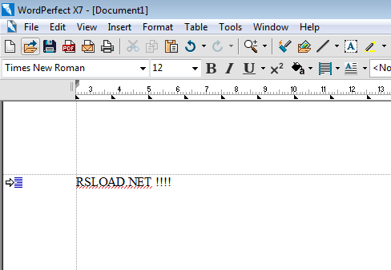
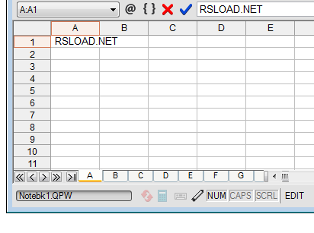
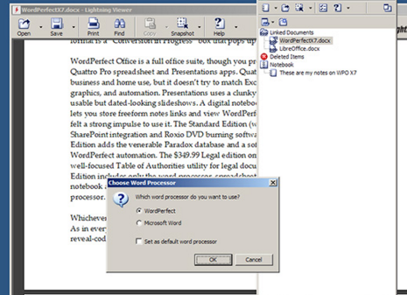
Результат:
Всі компоненти пройшли успішну інсталяцію та надають
можливість створювати та відкривати документи.

Slide 11
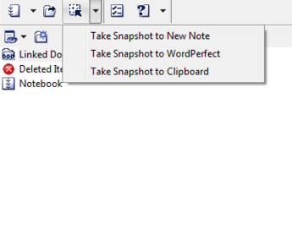
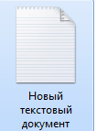
Negative testing
Як користувач, я хочу створювати, зберігати та відкривати HTML-документи
за допомогою програми WordPerfect Lightning .
Результат:
Word Perfect Lightning не передбачає cтворення HTML-докуиентів.

Slide 12
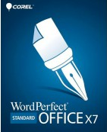
Висновок: На даній лабораторній роботі було встановлено
та протестовано офісний пакет Word Perfect Office X7 за кількома основними типами тестування.

